Slide 1
response、request对象
方立勋
Notes:
１。缓存数据
２。处理字符乱码
３。监听器中的定时器
４。权限检查标签

Slide 2
Tip：简介
Web服务器收到客户端的http请求，会针对每一次请求，分别创建一个用于代表请求的request对象、和代表响应的response对象。
request和response对象即然代表请求和响应，那我们要获取客户机提交过来的数据，只需要找request对象就行了。要向客户机输出数据，只需要找response对象就行了。

Slide 3
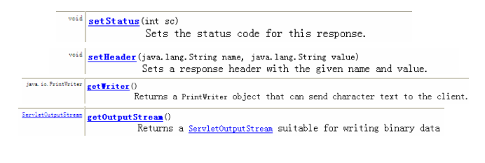
Tip：HttpServletResponse
HttpServletResponse对象服务器的响应。这个对象中封装了向客户端发送数据、发送响应头，发送响应状态码的方法。

Slide 4
Tip：response常见应用
向客户端输出中文数据
  分别以OutputStream和PrintWriter输出
  多学一招：使用ＨＴＭＬ语言里面的<meta>标签来控制浏览器行为
  思考：用OutputStream输出1，为什么用户看到的不是1？
文件下载和中文文件的下载
输出随机图片
发送http头，控制浏览器定时刷新网页(REFRESH)
发送http头，控制浏览器禁止缓存当前文档内容

Slide 5
Tip：response常见应用
通过response实现请求重定向。
  请求重定向指：一个web资源收到客户端请求后，通知客户端去访问另外一个web资源，这称之为请求重定向。
应用场景：用户登陆。
实现方式
  response.sendRedirect()
  实现原理：
    302状态码和location头即可实现重定向

Slide 6
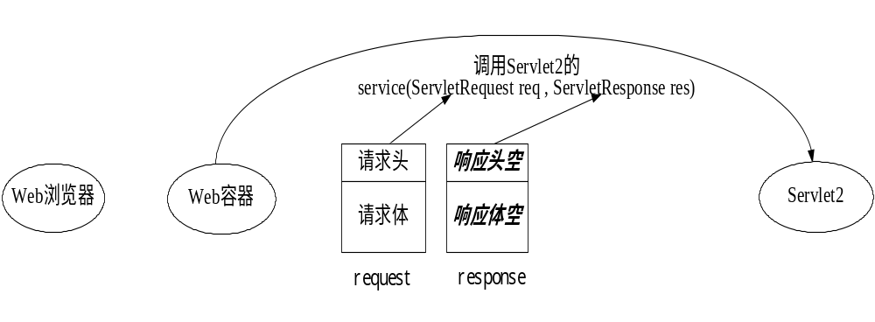
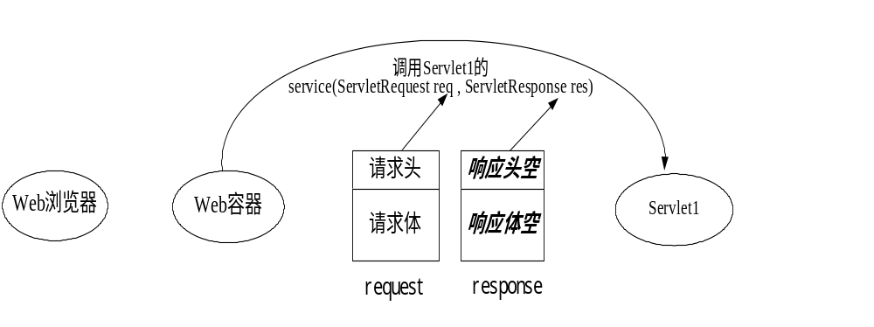
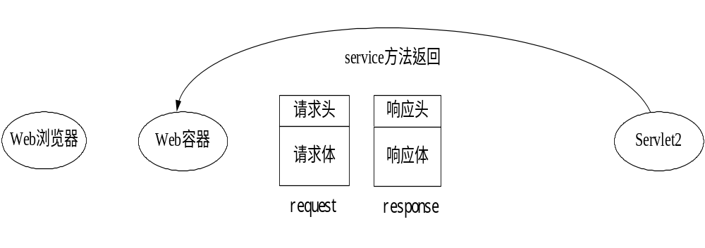
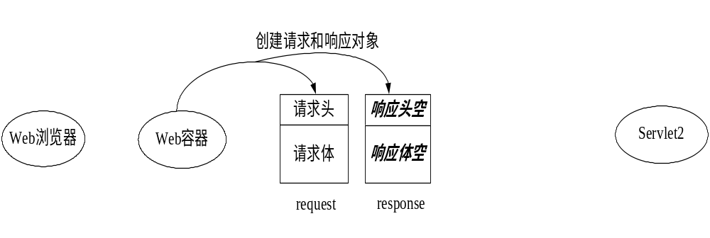
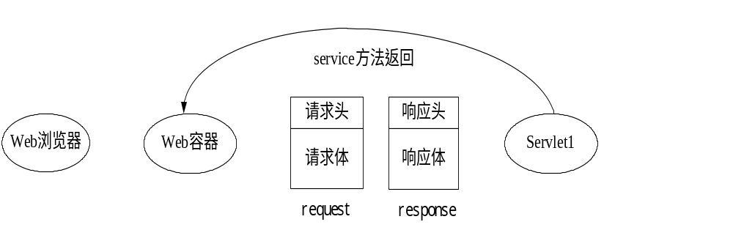
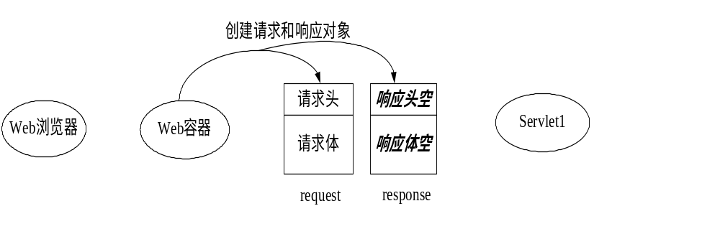
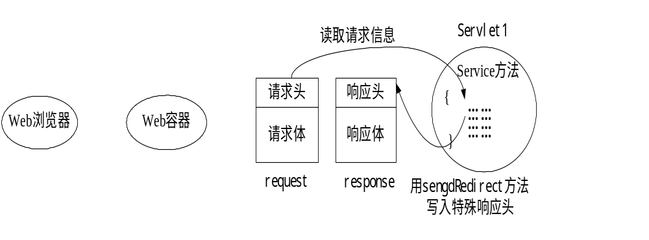
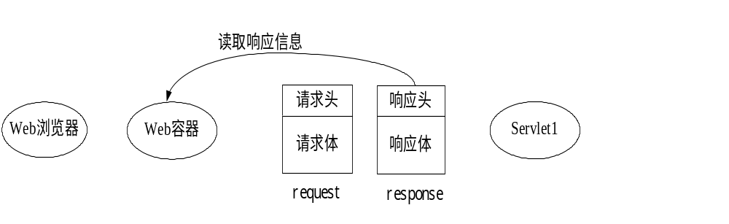
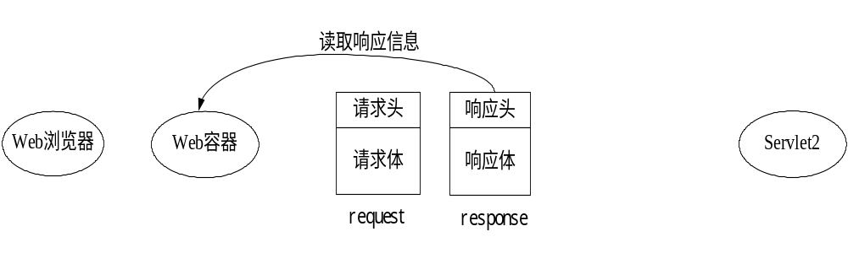
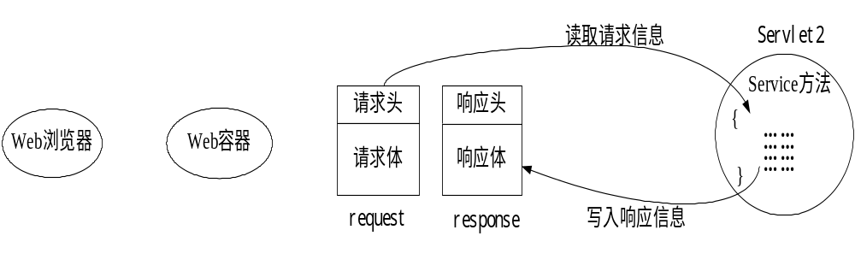
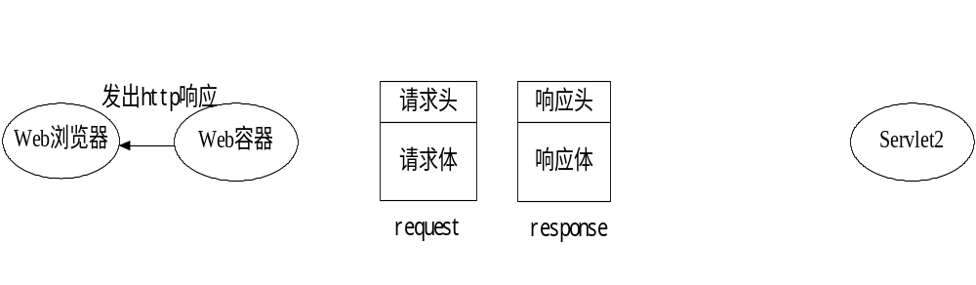
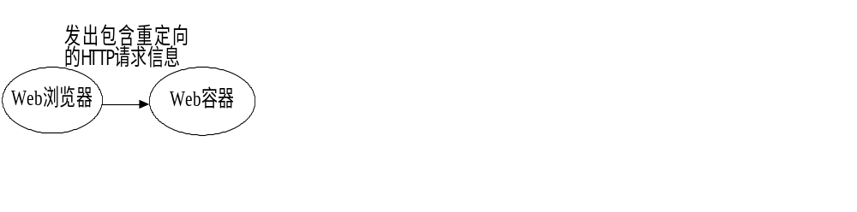
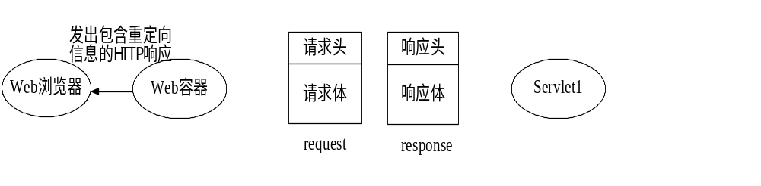
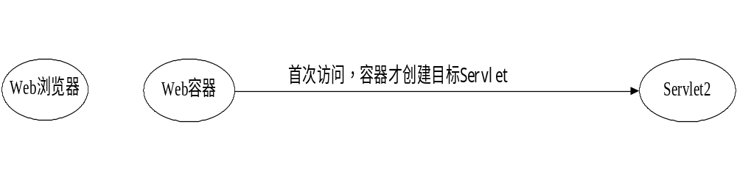


Tip：请求重定向的运行流程

Slide 7
Tip： response细节
getOutputStream和getWriter方法分别用于得到输出二进制数据、输出文本数据的ServletOuputStream、Printwriter对象。
getOutputStream和getWriter这两个方法互相排斥，调用了其中的任何一个方法后，就不能再调用另一方法。
Servlet程序向ServletOutputStream或PrintWriter对象中写入的数据将被Servlet引擎从response里面获取，Servlet引擎将这些数据当作响应消息的正文，然后再与响应状态行和各响应头组合后输出到客户端。
Serlvet的service方法结束后，Servlet引擎将检查getWriter或getOutputStream方法返回的输出流对象是否已经调用过close方法，如果没有，Servlet引擎将调用close方法关闭该输出流对象。

Slide 8
HttpServletRequest
方立勋
Notes:
１。缓存数据
２。处理字符乱码
３。监听器中的定时器
４。权限检查标签

Slide 9
Tip：HttpServletRequest
HttpServletRequest对象代表客户端的请求，当客户端通过HTTP协议访问服务器时，HTTP请求头中的所有信息都封装在这个对象中，开发人员通过这个对象的方法，可以获得客户这些信息。

Slide 10
Tip：request常用方法
获得客户机信息
  getRequestURL方法返回客户端发出请求时的完整URL。
  getRequestURI方法返回请求行中的资源名部分。
  getQueryString 方法返回请求行中的参数部分。
  getRemoteAddr方法返回发出请求的客户机的IP地址
  getRemoteHost方法返回发出请求的客户机的完整主机名
  getRemotePort方法返回客户机所使用的网络端口号
  getLocalAddr方法返回WEB服务器的IP地址。
  getLocalName方法返回WEB服务器的主机名
  getMethod得到客户机请求方式

Slide 11
Tip： Request常用方法--map
获得客户机请求头
  getHeader(string name)方法
  getHeaders(String name)方法
  getHeaderNames方法
获得客户机请求参数(客户端提交的数据)
  getParameter(name)方法
  getParameterValues（String name）方法
  getParameterNames方法
  getParameterMap方法

Slide 12
Tip： request常见应用1
防盗链
各种表单输入项数据的获取
  text、password、radio、checkbox、
  file、select、textarea、 hidden、
  image、button给js编程用
请求参数的中文乱码问题
URL地址的编码

Slide 13
Tip： request常见应用2
request对象实现请求转发：请求转发指一个web资源收到客户端请求后，通知服务器去调用另外一个web资源进行处理。
请求转发的应用场景：MVC设计模式
request对象提供了一个getRequestDispatcher方法，该方法返回一个RequestDispatcher对象，调用这个对象的forward方法可以实现请求转发。
request对象同时也是一个域对象，开发人员通过request对象在实现转发时，把数据通过request对象带给其它web资源处理。
  setAttribute方法
  getAttribute方法
  removeAttribute方法
  getAttributeNames方法

Slide 14
Tip： 请求转发的细节
forward方法用于将请求转发到RequestDispatcher对象封装的资源。
如果在调用forward方法之前，在Servlet程序中写入的部分内容已经被真正地传送到了客户端，forward方法将抛出IllegalStateException异常。
如果在调用forward方法之前向Servlet引擎的缓冲区(response)中写入了内容，只要写入到缓冲区中的内容还没有被真正输出到客户端，forward方法就可以被正常执行，原来写入到输出缓冲区中的内容将被清空，但是，已写入到HttpServletResponse对象中的响应头字段信息保持有效。

Slide 15
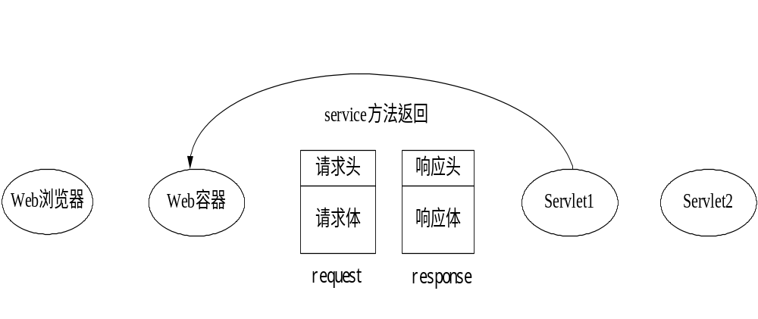
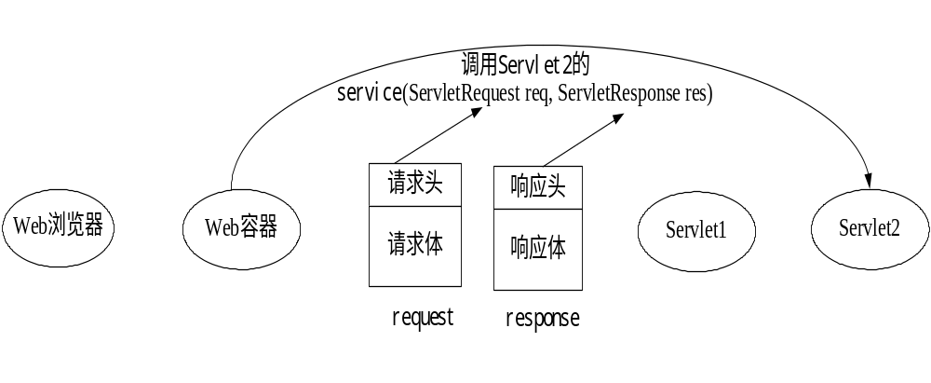
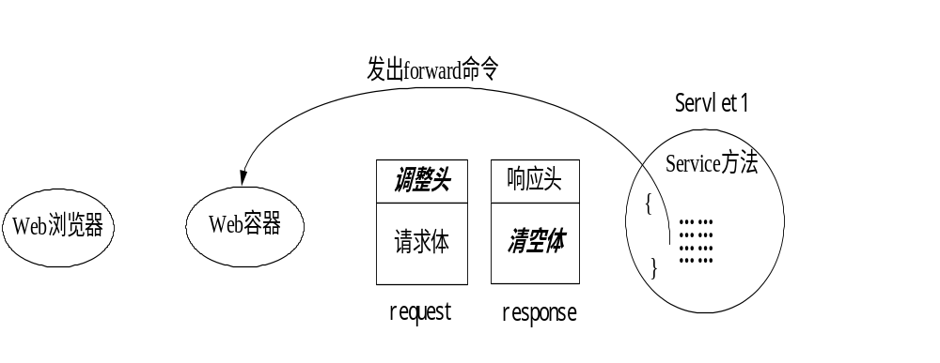
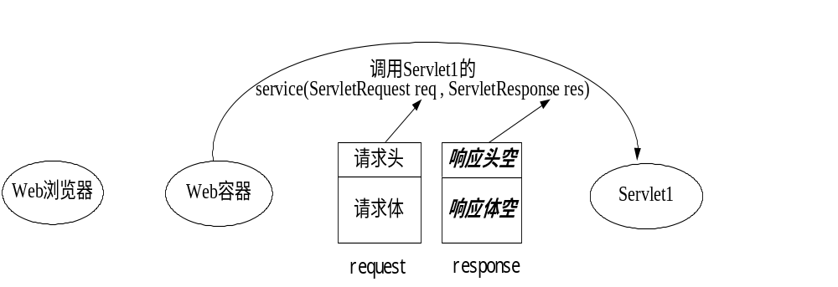
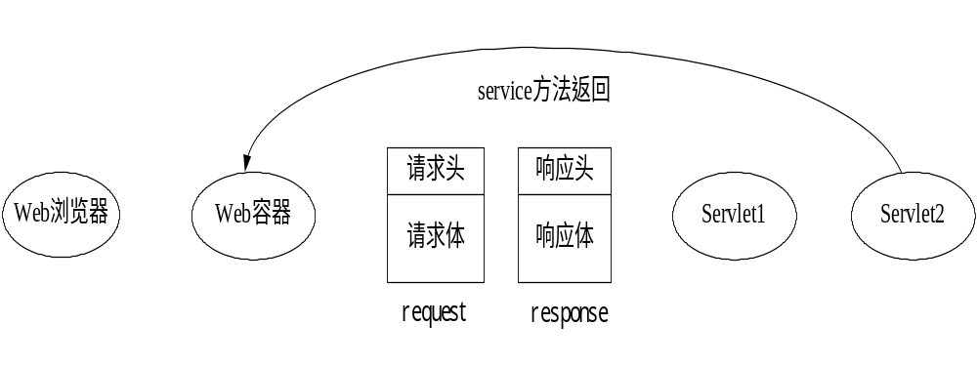
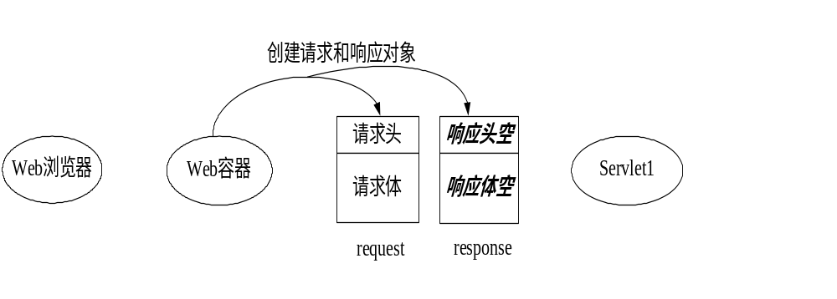
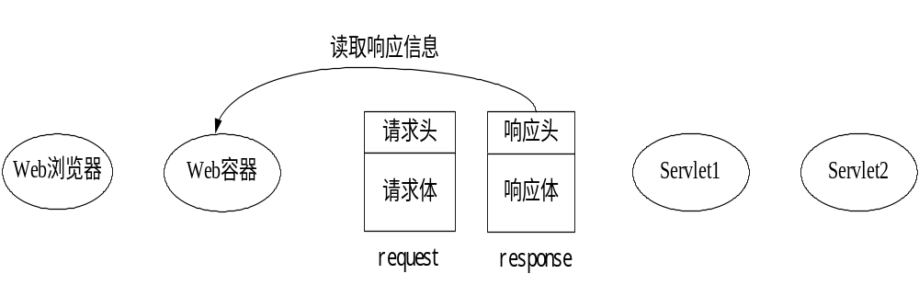
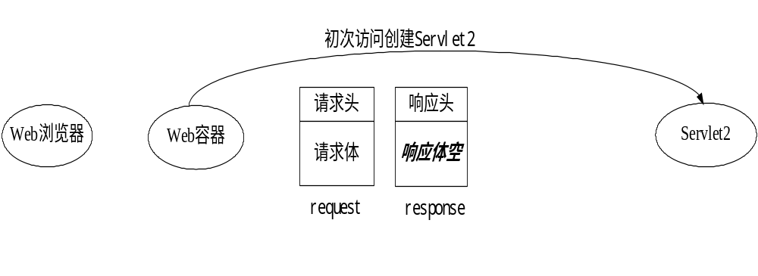
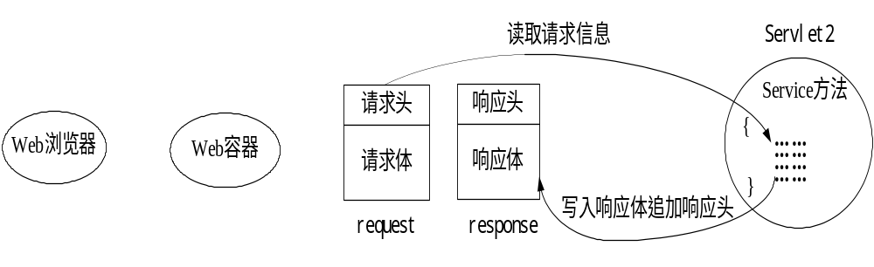
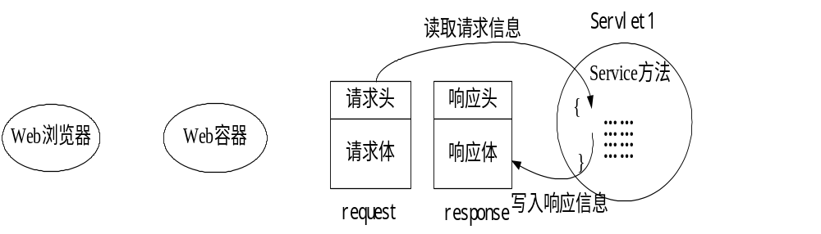
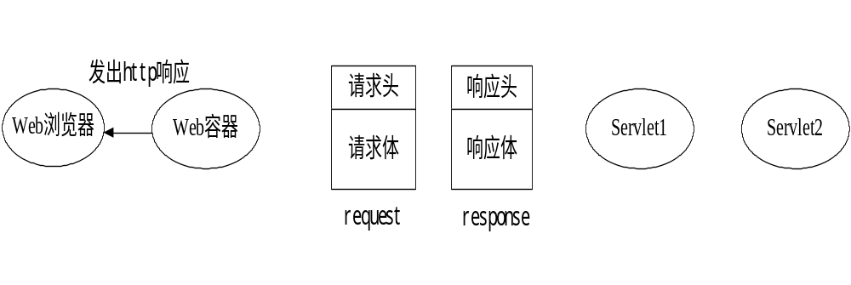
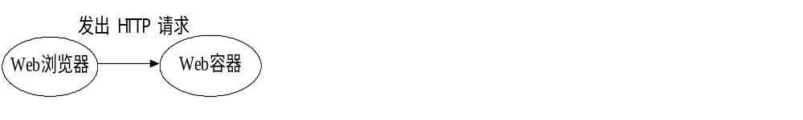

Tip：请求转发的运行流程

Slide 16
Tip：请求重定向和请求转发的区别
一个web资源收到客户端请求后，通知服务器去调用另外一个web资源进行处理，称之为请求转发。
一个web资源收到客户端请求后，通知浏览器去访问另外一个web资源，称之为请求重定向。

Slide 17
Tip：请求重定向和请求转发的区别
RequestDispatcher.forward方法只能将请求转发给同一个WEB应用中的组件；而HttpServletResponse.sendRedirect 方法还可以重定向到同一个站点上的其他应用程序中的资源，甚至是使用绝对URL重定向到其他站点的资源。
如果传递给HttpServletResponse.sendRedirect 方法的相对URL以“/”开头，它是相对于整个WEB站点的根目录；如果创建RequestDispatcher对象时指定的相对URL以“/”开头，它是相对于当前WEB应用程序的根目录。
调用HttpServletResponse.sendRedirect方法重定向的访问过程结束后，浏览器地址栏中显示的URL会发生改变，由初始的URL地址变成重定向的目标URL；调用RequestDispatcher.forward 方法的请求转发过程结束后，浏览器地址栏保持初始的URL地址不变。
HttpServletResponse.sendRedirect方法对浏览器的请求直接作出响应，响应的结果就是告诉浏览器去重新发出对另外一个URL的访问请求；RequestDispatcher.forward方法在服务器端内部将请求转发给另外一个资源，浏览器只知道发出了请求并得到了响应结果，并不知道在服务器程序内部发生了转发行为。
RequestDispatcher.forward方法的调用者与被调用者之间共享相同的request对象和response对象，它们属于同一个访问请求和响应过程；而HttpServletResponse.sendRedirect方法调用者与被调用者使用各自的request对象和response对象，它们属于两个独立的访问请求和响应过程。

Slide 18
Tip： RequestDispatcher
include方法：
  RequestDispatcher.include方法用于将RequestDispatcher对象封装的资源内容作为当前响应内容的一部分包含进来，从而实现可编程的服务器端包含功能。
  被包含的Servlet程序不能改变响应消息的状态码和响应头，如果它里面存在这样的语句，这些语句的执行结果将被忽略。

Slide 19
Tip：作业
Response
  通过response输出中文
  通过response实现下载
  通过response输出认证图片
  通过response实现请求重定向
Request
  看request文档，查看获取请求方式getMethod、请求资源getRequestURI、请求头getHeader、请求参数getParameter的方法
  如何向客户机输出不同类型的表单，以收集客户机的数据,并在服务器端获取
  获取中文数据
  理解请求转发，以及请求转发方式中，servlet如何把数据交给jsp显示

Slide 20


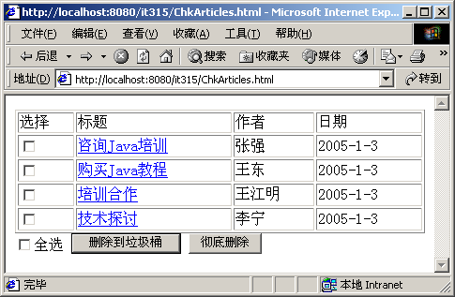
Tip：作业

